Slide 1
Lupus eritematoso sistémico: Comprendiendo una enfermedad autoimmune.
José Carlos Rivero Oliva.
Estudiante de 3cer año
Universidad de ciencias médicas de la Habana
Facultad de ciencias médicas Miguel Enriquez

Slide 2
Introducción
El lupus es una enfermedad sistémica de origen autoinmune que afecta a diferentes órganos y tejidos del cuerpo. Se produce cuando el sistema inmunitario del paciente no reconoce sus propias células y las ataca, provocando inflamación y daño. El lupus puede manifestarse de diversas formas, desde síntomas leves hasta complicaciones graves.
Notes:
El LES (lupus eritematoso sistémico) es una enfermedad autoinmune que afecta a diferentes órganos y tejidos del cuerpo. Esto significa que el sistema inmunitario del propio organismo ataca por error a las células sanas, causando inflamación y daño. El LES puede manifestarse de diversas formas, pero algunos de los síntomas más comunes son: erupción en la cara en forma de mariposa, dolor e hinchazón en las articulaciones, fiebre, fatiga, pérdida de cabello, úlceras en la boca y sensibilidad al sol .
Las causas del LES no se conocen con exactitud, pero se cree que intervienen factores genéticos, ambientales, hormonales y medicamentosos. El LES es más frecuente en mujeres que en hombres, especialmente entre los 15 y los 40 años de edad. También hay una mayor incidencia en personas de origen afroamericano, asiático o hispano .
El tratamiento del LES depende de los órganos afectados y de la gravedad de los síntomas. No existe una cura definitiva, pero se pueden usar medicamentos para controlar la inflamación, prevenir las complicaciones y mejorar la calidad de vida. Algunos de los fármacos más utilizados son los antiinflamatorios, los corticoides y los inmunosupresores . Además, se recomienda evitar los factores desencadenantes como el estrés, el sol, las infecciones y ciertos alimentos.
El LES es una enfermedad crónica y variable que requiere un seguimiento médico regular y una buena adherencia al tratamiento. Es importante estudiarlo para conocer mejor sus causas, sus mecanismos y sus posibles soluciones. Así se podrá avanzar en el diagnóstico precoz, la prevención de las recaídas y la mejora de la esperanza y la calidad de vida de las personas afectadas.

Slide 3
Objetivos:
Comprender los fundamentos sobre Lupus eritematoso sistémico (LES).
Explicar algunos criterios para su diagnóstico.
Reconocer estrategias para su tratamiento.
Fomentar conciencia y educación sobre el LES.

Slide 4
Datos y estadísticas sobre el lupus ¿Qué tan común es el lupus y a quién afecta?
La Fundación de Lupus de América estima que al menos cinco millones de personas alrededor del mundo, tienen un tipo de lupus.
El lupus ataca principalmente a mujeres en edad productiva. Sin embargo, los hombres, los niños y los adolescentes también desarrollan el lupus.
El 90 % de las personas que viven con lupus son mujeres. La mayoría de las personas con lupus desarrollan la enfermedad entre los 15 y los 44 años.

Slide 5
Genética: Asociación a HLA-DR2, DR3 y B8 con déficit de complemento.
Mayor incidencia en familiares de primer grado.
Concordancia en gemelos monocigóticos.
Factores externos: Radiación ultravioleta.
Posibles agentes infecciosos. Medicamentos (Lupus inducido). FÁRMACOS ASPCIADOS: Anticomisiales (DFH, CMZ) Isoniacida, estatinas, Anti-hipertensivos (alfa-metildopa, hidralazina), Antimicrobianos.
Humorales: La prevalencia en femenino se pierde en edades premenopáusicas y postmenopáusicas.
Incidencia en varones con Dx de Klinefelter.
Exacerbación de los síntomas en el puerperio o tras administrar estrógenos.
Notes:
Los genes juegan un papel en la predisposición al desarrollo del lupus. Hay docenas de variantes genéticas conocidas relacionadas con el lupus. Estos genes afectan tanto a quien contrae el lupus como su gravedad.
El 20 % de las personas con lupus tendrá un padre/madre o hermano/hermana que ya tiene lupus o puede desarrollarlo. Alrededor del 5 % de los niños nacidos de personas con lupus desarrollarán la enfermedad.
Aunque el lupus se puede desarrollar en personas sin antecedentes familiares de lupus, es probable que haya otras enfermedades autoinmunes en algunos miembros de la familia. ^{[1]}
Uno de tres pacientes con lupus tiene otra enfermedad autoinmune además del lupus, y casi la mitad tenía un familiar con lupus.

Slide 6
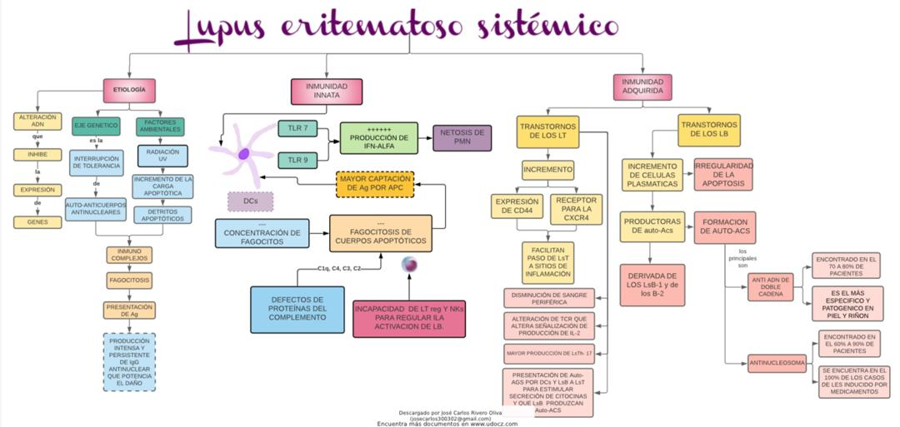
Notes:
FACTORES INMUNOLÓGICOS Trastorno de la regulación de la inmunidad. Los Linfocitos B generaría una cantidad desmesurada de autoanticuerpos. Formadores de inmuncomplejos que al depositarse generan respuesta inflamatoria.

Slide 7
¿Cuánto tiempo se tarda en ser diagnosticado con lupus?
Hay muchos desafíos para llegar a un diagnóstico de lupus. El lupus es conocido como uno de los grandes imitadores, porque sus síntomas imitan a muchas otras enfermedades. Los síntomas del lupus también pueden ser poco claros, pueden aparecer y desaparecer, y pueden cambiar.
En promedio, se tarda casi seis años en diagnosticar a las personas con lupus, desde el momento en que notan por primera vez los síntomas del lupus.
Según la Asociación de Lupus en América (LFA) la mayoría de pacientes con lupus reportan haber sido diagnosticadas incorrectamente.

Slide 8
Criterios de clasificación para el Lupus Eritematoso Sistémico
1.Eritema malar
2.Lupus discoide
3.Fotosensibilidad
4.Úlceras orales
5.Artritis
6.Serositis
7.Afección renal
8.Alteración neuropsiquiatrías
9.Trastorno hematológico
10.Células LE positivas o Anticuerpos Anti-DNA nativo
11.Anticuerpos antinucleares ANA
* Se necesitan cuatro criterios para hacer el diagnóstico de LES [ACR 1982]

Slide 9
Criterios | Definición
Rash malar | Eritema fijo, plano o elevado, sobre la eminencia malar, ligero hacia el pliegue nasolabial
Rash discoide | Parches elevados eritematosos, adherente, queratolítico, escamoso, y folículos atascados, atrofia escamosa que ocurre en lesiones viejas
Fotosensibilidad | Erupción cutánea como resultado inusual a la exposición solar, referida por el paciente o por observación médica
Úlceras orales | Ulceraciones orales o nasofaríngeas, usualmente indoloras, observadas por el médico
Artritis | Artritis no erosiva que afecta 2 o más articulaciones periféricas, caracterizada por dolor, inflamación o efusión articular
Serositis | Pleuritis, historia convincente de dolor pleural o roce pleural escuchado por el médico o evidencia de efusión o pericarditis documentada por electrocardiograma, o roce o evidencia de efusión pericárdica

Slide 10
Desorden renal | Proteinuria persistente mayor que 0,5 g/día o mayor de 3+++ si no funciona la cuantificación. Sedimento urinario formado por hematíes, hemoglobina, cilindros hialinos, granulares, tubulares o mixtos
Desorden neurológico | Convulsiones (en ausencia de drogas ofensoras, o desordenes metabólicos conocidos, como por ejemplo: uremia, cetoacidosis o desbalance hidroelectrolítico; o psicosis (en ausencia de drogas ofensoras, o desordenes metabólicos conocidos, como por ejemplo: uremia, cetoacidosis o desbalance hidroelectrolítico
Desorden hematológico | Anemia hemolítica con reticulocitosis; oleucopenia menor que 4 000/mm3 en más de 2 ocasiones; olinfopenia menor que 41 500/mm3 en más de 2 ocasiones; o trombopenia menor que 100 000/mm3 en ausencia de drogas ofensora
Desorden inmunológico | Células LE positivas; o anti-DNA: títulos anormales de anticuerpo a DNA nativo; o anti-Sm: presencia de anticuerpos al antígeno nuclear Sm; o serología falsa positiva, conocido como prueba para la sífilis debe ser positiva por al menos 6 meses y confirmado por inmovilización del Treponema pallidum o por prueba de fluorescencia de anticuerpos al treponema
Anticuerpos antinucleares (ANA) | Títulos anormales de anticuerpos antinucleares por inmunofluorescencia, o estudio equivalente, en algún momento en ausencia de drogas

Slide 11
Cuadro Clínico
En cuanto a los síntomas generales, aunque se trata de síntomas totalmente inespecíficos, entre un 80-100 % de los pacientes los presentan tanto en el comienzo como en el transcurso de esta en- fermedad; por lo que se pueden mencionar:
Astenia.
Pérdida de peso.
Fiebre sin escalofrío y malestar general.
Cefalea.
Náuseas, vómitos o síntomas psicosomáticos.

Slide 12
Las manifestaciones musculoesqueléticas consisten en:
Son de las más frecuentes y características del paciente con lupus eritematoso sistémico. Las mialgias, artralgias o artritis se describen en un 95 % de los enfermos.
El tipo de afección articular es poliarticular, simétrica, migratoria, transitoria, y tiene predilección por las articulaciones interfalángicas proximales (IFP), metacarpofalángicas (MCF), carpo y rodillas. No es una artritis erosiva ni deformante, aunque se describe una variedad deformante denominada artritis de Jaccoud con dedos en Z o “cuello de cisne”
También puede verse tendinitis, fascitis o roturas tendinosas, artritis séptica, osteopenia, necrosis aséptica y miositis en estos pacientes.

Slide 13
Las manifestaciones cutaneomucosas:
Se observan en el 85% de los casos y suelen clasificarse en lesiones específicas o patognomónicas de la enfermedad y lesiones inespecíficas. Entre las primeras se señalan: eritema en vespertilio o en “alas de mariposa”, la fotosensibilidad se presenta en el 58 % de los enfermos, la alopecia en el 71 % de los casos y afecta el cuero cabelludo, las cejas, las pestañas, la barba o el vello corporal.
La afectación de las mucosas se puede apreciar en un 50 % de los enfermos a lo largo de su evolución. En orofaringe se detecta eritema, úlceras dolorosas y erosiones que pueden ser signo precoz de la enfermedad; además, xerostomía, úlceras nasales bilaterales y perforación del tabique nasal por vasculitis. Finalmente existen lesiones de tipo vasculares como: eritema periungueal, livedo reticularis, telangectasias, fenómeno de Raynaud, vasculitis de pequeños vasos originando púrpuras palpables, vasculitis de vasos medianos que ocasionan úlceras en miembros inferiores.

Slide 14
Manifestaciones pleuropulmonares
El LES afecta el parénquima pulmorar, pleura, circulación pulmonar y diafragma. La tos, la disnea, el dolor pleurítico son síntomas habituales. Otros son:
Pleuritis: aparece en el 40% de los casos y en el 30% con derrame.
Neumonitis lúpica aguda y crónica.
Síndrome de pulmón pequeño o encogido (shrinking-lung)
Hemorragia alveolar pulmonar
Edema pulmonar
Dificultad respiratoria

Slide 15
Manifestaciones cardiovasculares
Pericarditis: es la más frecuente (20%-40% de los casos)
Endocarditis de Libman-Sack.
Válvulas aórtica, tricúspide y mitral afectadas
Miocarditis clínicamente detectable es infrecuente (<25%)
Enfermedad crónica aterosclorótica, muy común
Fenómeno de Raynaud (34%) que puede producir gangrena distal
Trombosis venosas o arteriales (10%) relacionado con antifosfolípidos, inmunocomplejos circulantes, la actividad de la enfermedad, nefropatía, hipertensión arterial y tratamiento esteroideo
Hipertensión pulmonar
Trastornos del sistema de conducción cardiaca.

Slide 16
Manifestaciones neuropsíquicas
Depresión y ansiedad: son muy frecuentes y casi siempre van asociadas con la progresión de la enfermedad .
Psicosis: descartando causas conocidas como uremia, hipertensión arterial, infección del sistema nervioso centra, encefalopatía multiinfártica, trastornos multielectrolíticos o por fármacos y drogas
Crisis convulsivas (15-20%) descartando las causas anteriores
Neuropatías craneales o periféricas
Accidentes vasculares encefálicos
Mielitis transversas, poco frecuentes pero graves
Meningitis
Movimientos involuntarios tipo corea

Slide 17
Manifestaciones neuropsiquiátricas
– Neurológicas:
• Epilepsia (gran mal, pequeño mal, focal y lóbulo temporal).
• Síndrome de apoplejía.
• Desórdenes del movimiento.
• Cefalea.
• Mielitis transversa.
• Neuropatía craneal.
• Neuropatía periférica.

Slide 18
Psiquiátricas:
• Síndrome cerebral orgánico.
• Psicosis.
• Psiconeurosis.
• Disfunción.

Slide 19
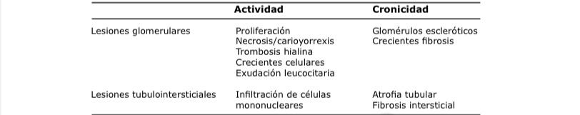
Manifestaciones nefrológicas:
Presentes probablemente en el 100 % de los casos, pero solo el 50 % presenta manifestaciones clínicas, entre las que se encuentran:
– Proteinuria.
– Hematuria con leucocituria o sin esta y cilindros granulosos, hialinos o celulares que componen lossignos habituales al inicio de la nefropatía.

Slide 20
Manifestaciones gastrointestinales.
Se presentan hasta en un 50 % de los enfermos y comprenden:
• Úlceras orofaríngeas.
• Disfagia.
• Dispepsias.
• Dolor abdominal por pancreatitis, vasculitis o peritonitis.
• Hepatopatía lupoide.

Slide 21
Exámenes complementarios
Se indican para detectar anormalidades hematológicas como:
– Anemia.
– Trombocitopenia.
– Leucopenia.
– Presencia de anticoagulantes lúpicos por la prolongación del tiempo parcial de tromboplastina (TPT).
– Prueba serológica falsa positiva para la sífilis en 25 % de los casos.
– Tasa de eritrosedimentación elevada en periodos de actividad de la enfermedad.
– Gammaglobulina sérica elevada en alrededor del 80 % en periodos de actividad.

Slide 22
Exámenes complementarios
– Factor reumatoide positivo (25 % de los casos).
– Complemento sérico bajo.
– Anticuerpos antinucleares (ANA) positivo.
– Anti-DNA nativo positivo hasta el 98 % de los casos.
– Inmunocomplejo circulante positivo.
– Células LE positivas

Slide 23
Tratamiento
– Evaluación regular:
• Valorar actividad lúpica.
• Hemoquímica de rutina, conteo hematológico, análisis de orina, control de la presión sanguínea, edema e hiperlipidemia.
– Fotoprotección:
• Evadir exposición intensa al sol. Cubrirse del sol.
– Control de las infecciones:
• Sospechar infección en todo paciente lúpico con fiebre. Antibioticoprofilaxis para todo proceder dental y genitourinario. Vacunación para la influenza y el Neumococo.
– Efectos sobre el embarazo:
• Control de la natalidad, especialmente en lupus activo (nefritis) o con drogas citotóxicas o antime- tabólicas. Requiere cuidados de alto riesgo obstétrico

Slide 24
Tratamiento medicamentoso
Se debe administrar:
– Antiinflamatorios no esteroides (AINE).
– Antipalúdicos:
• Cloroquina: en dosis de 250 mg/día.
• Hidroxicloroquina: a razón de 200-400 mg/día.
– Inmunosupresores:
• Azatioprina (inmurán): en dosis de 2 mg/kg/día.
• Ciclofosfamida: a razón de 1-2 mg/kg/día o pulsos de 0,75-1 g mensual.
• Micofenolato mofetil en casos de nefritis que no respondan a tratamientos de metilprednisolona yciclofosfamida.

Slide 25
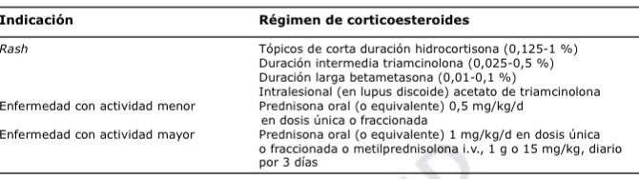
– Indicar plasmaféresis en casos muy específicos.
– Intacglobin 400 mg/kg/día, diaria por 3 días y luego repetir cada mes por tiempo necesario, hastacontrol de cuadro clínico agudo.
– Corticoides:

Slide 26
¿Cuál es el estado de conciencia del lupus?
Si bien el lupus es una enfermedad muy extendida, el conocimiento de la enfermedad está por detrás de muchas otras enfermedades.
El 63 % de personas encuestadas por la Asociación Americana del Lupus nunca ha oído hablar del lupus o sabe poco o nada sobre esta enfermedad y sus síntomas más allá del nombre. Esto indica que hay una gran oportunidad de educación pública continua.
Más de la mitad de los encuestados (61%) creía que se necesitan seis meses o menos para que una persona reciba un diagnóstico preciso del lupus, subestimando de manera significativa el tiempo que lleva recibir un diagnóstico preciso del lupus.

Slide 27
Conclusiones
El lupus eritematoso sistémico (LES) representa un desafío diagnóstico y terapéutico significativo debido a su naturaleza heterogénea. La colaboración entre especialistas es crucial para establecer un plan de tratamiento integral que aborde las diversas manifestaciones de la enfermedad. La implementación de estrategias de manejo temprano y adaptadas al individuo puede conducir a una mejora sustancial en los resultados de salud. Además, la inversión en investigación innovadora es esencial para desentrañar los mecanismos subyacentes del LES y para el avance de opciones terapéuticas más dirigidas y menos invasivas.

